Slide 2
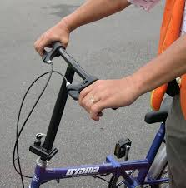
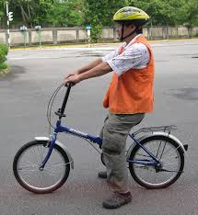
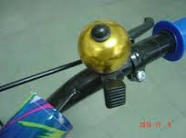
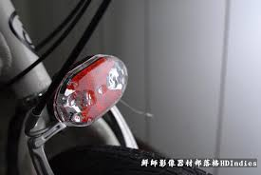
騎乘自行車之前你要先做的…
還有一件很重要的事…
自行車安全帽
自行車剎車
自行車反光設備
自行車響鈴
就是自己的身體狀況啦～

Slide 3
自行車常識小提醒

Slide 4
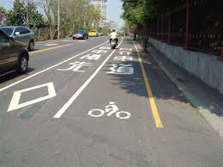
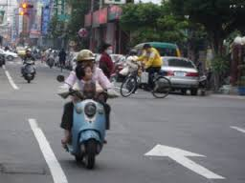
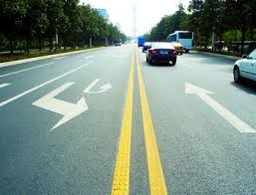
小提醒
行駛慢車道
不逆向
禁止穿越雙黃線
當人騎乘在腳踏車上時，歸類在「車」，需遵守車的規則。當人用牽車的方式，則歸類在「人」，需遵守行人的規則。

Slide 5
交叉路的自行車守則
停：減速停車
看：左看右看後看左看
聽：聽附近的車聲

Slide 6
交叉路口停看聽
騎乘自行車時停車位置。
牽自行車時停車位置。

Slide 7
自行車轉彎需知（直接轉彎）

Slide 8
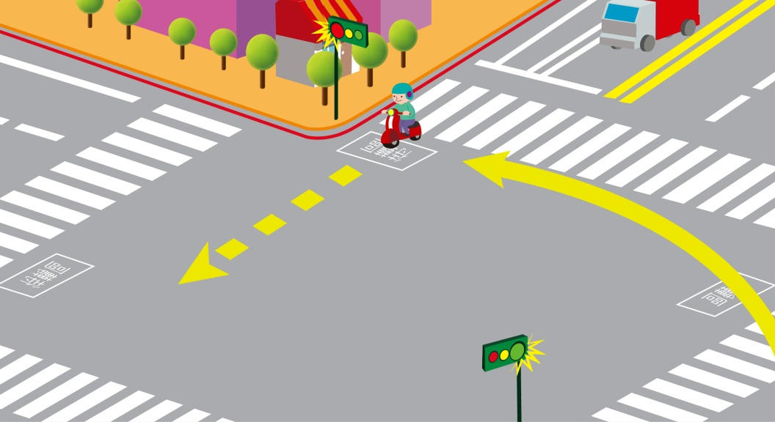
自行車轉彎需知（二段式轉彎）
禁行機慢車
設有兩段式左轉標誌
圖片來源:http://163.32.129.12/tm2011/A12/b/a03.htm

Slide 9
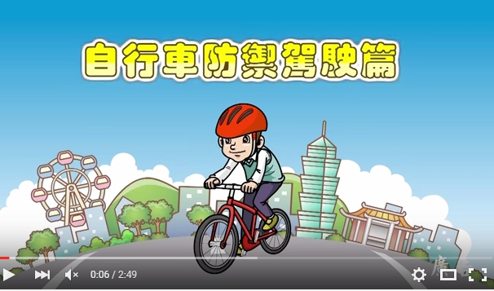
大家來「找碴」
看看影片中的事故，事先有哪些工作未做到，我們可以怎麼預防？
影片來源：臺北市交通局

Slide 10
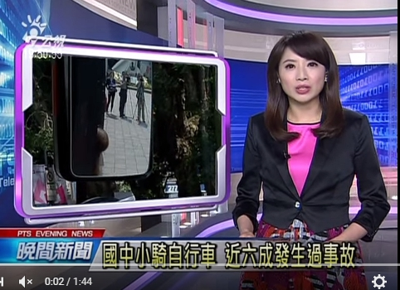
大家來「找碴」
看看影片中的事故，事先有哪些工作未做到，我們可以怎麼預防？
影片來源：公視新聞

